Slide 1
Une équipe expérimentée, une expertise solide !

Slide 2

Une approche axée sur des résultats concrets
Notre véritable force repose sur une expertise de terrain éprouvée
Un réseau solide
Une mobilisation des ressources médicales et théoriques
Une connaissance approfondie des enjeux liés aux profils neuroatypiques
Un ancrage fort sur le premier marché de l’emploi

Slide 3

Les thématiques abordées
Accompagnement des profils neuroatypiques
Prévention et prise en charge du burnout
Soutien aux jeunes et jeunes adultes en rupture
Orientation professionnelle, tous secteurs et niveaux hiérarchiques confondus
Intégration sur le premier marché de l’emploi
Gestion des problématiques de santé et de santé psychique
Formation des professionnels des secteurs vente et communication

Slide 4


Le Burnout
Les difficultés au travail tiennent moins à l’activité elle-même qu’aux relations professionnelles et au manque de sens
Relations professionnelles sous tension: collègues, management, conflits de valeurs, besoin de sens…
L’épuisement touche souvent celles et ceux qui ignorent leurs propres limites
À l’inverse, une personne consciente de ses valeurs et besoins protège mieux sa santé. La stabilité des relations repose ainsi en partie sur la capacité à s’affirmer
Comprendre ses limites est essentiel pour se préserver

Slide 5

L’affirmation de soi
Les clés d’une relation professionnelle saine
Le manque d’affirmation de soi impacte la confiance et l’estime de soi et, partant, le sentiment de non-reconnaissance et de légitimité
Le manque d’affirmation de soi engendre frustration, stress et participe des enjeux psychosociaux
S’affirmer,
c’est se positionner sans s’épuiser
La capacité à s’affirmer est un enjeu majeur pour équilibrer le respect de ses propres besoins avec celui des autres, favorisant la santé mentale au travail

Slide 6




Les profils neuroatypiques
Favoriser une compréhension mutuelle
Les profils neuroatypiques (TDA-H, TSA, HPI, hypersensibilité…) possèdent des compétences précieuses mais rencontrent souvent des difficultés d’intégration psychosociale
Leur mode de fonctionnement particulier peut générer des tensions relationnelles et professionnelles, alimentant un sentiment réciproque de décalage
Comprendre, c'est le premier pas vers l'acceptation
Comprendre cette dynamique est essentiel pour prévenir les échecs et favoriser une inclusion réussie

Slide 7






La résilience
Face aux aléas de la vie, chacun mobilise ses ressources pour y faire face. Certaines situations, santé, travail, vie personnelle, peuvent générer une surcharge mentale qui dépasse nos capacités d’adaptation et de ressources
Notre accompagnement cherche à identifier ces ressources autour de 5 facteurs clés de résilience. Un point de départ pour développer des compétences utiles en situation de stress, d’adaptation ou de changement
L’analyse s’effectue autour de ces 5 facteurs en tenant compte de l’impact du stress sur chacun d’entre eux :
1
2
3
4
5
Perception des risques futurs
Auto-motivation et engagement
Adaptabilité au changement
Intelligence sociale et relationnelle
Stratégies cognitives et comportementales face aux défis

Slide 8



Les jeunes en formation
Accompagner les jeunes en formation, c’est soutenir leurs compétences psychosociales en tenant compte des obstacles rencontrés
Nous travaillons sur les compétences transversales, les ressources individuelles et les leviers de motivation, pour favoriser autonomie et intégration durable
L’accompagnement se fait de manière concrète : coaching, présence sur le terrain et collaboration avec les employeurs et les écoles professionnelles, en lien avec la situation de chacun

Slide 9



Définir un projet professionnel cohérent
Trouver un équilibre entre compétences, valeurs, aspirations et marché du travail
Equilibre
Maintenir un équilibre entre vie privée et professionnelle peut nécessiter de redéfinir son projet professionnel
(Re)construction
Accompagnement ciblé pour retrouver confiance et se projeter dans un nouvel avenir professionnel
Concrétisation
Validation du projet par des stages en entreprise ainsi qu’un accompagnement à la recherche d’emploi, à l’élaboration d’un dossier de candidature et à la préparation aux entretiens

Slide 10




Coaching en
vente et communication
Pour réussir son retour sur le marché du travail !
Accompagner les personnes en transition vers les métiers de la vente, de la relation client et de la communication
Identifier ses forces, valoriser ses compétences et clarifier ses valeurs pour renforcer la confiance et se repositionner efficacement
Développer une communication claire et impactante : aller à l’essentiel, capter l’attention et mieux convaincre

Slide 11

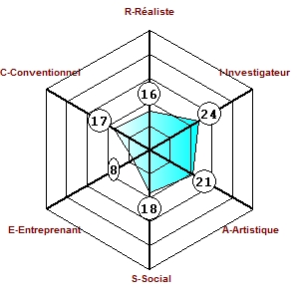
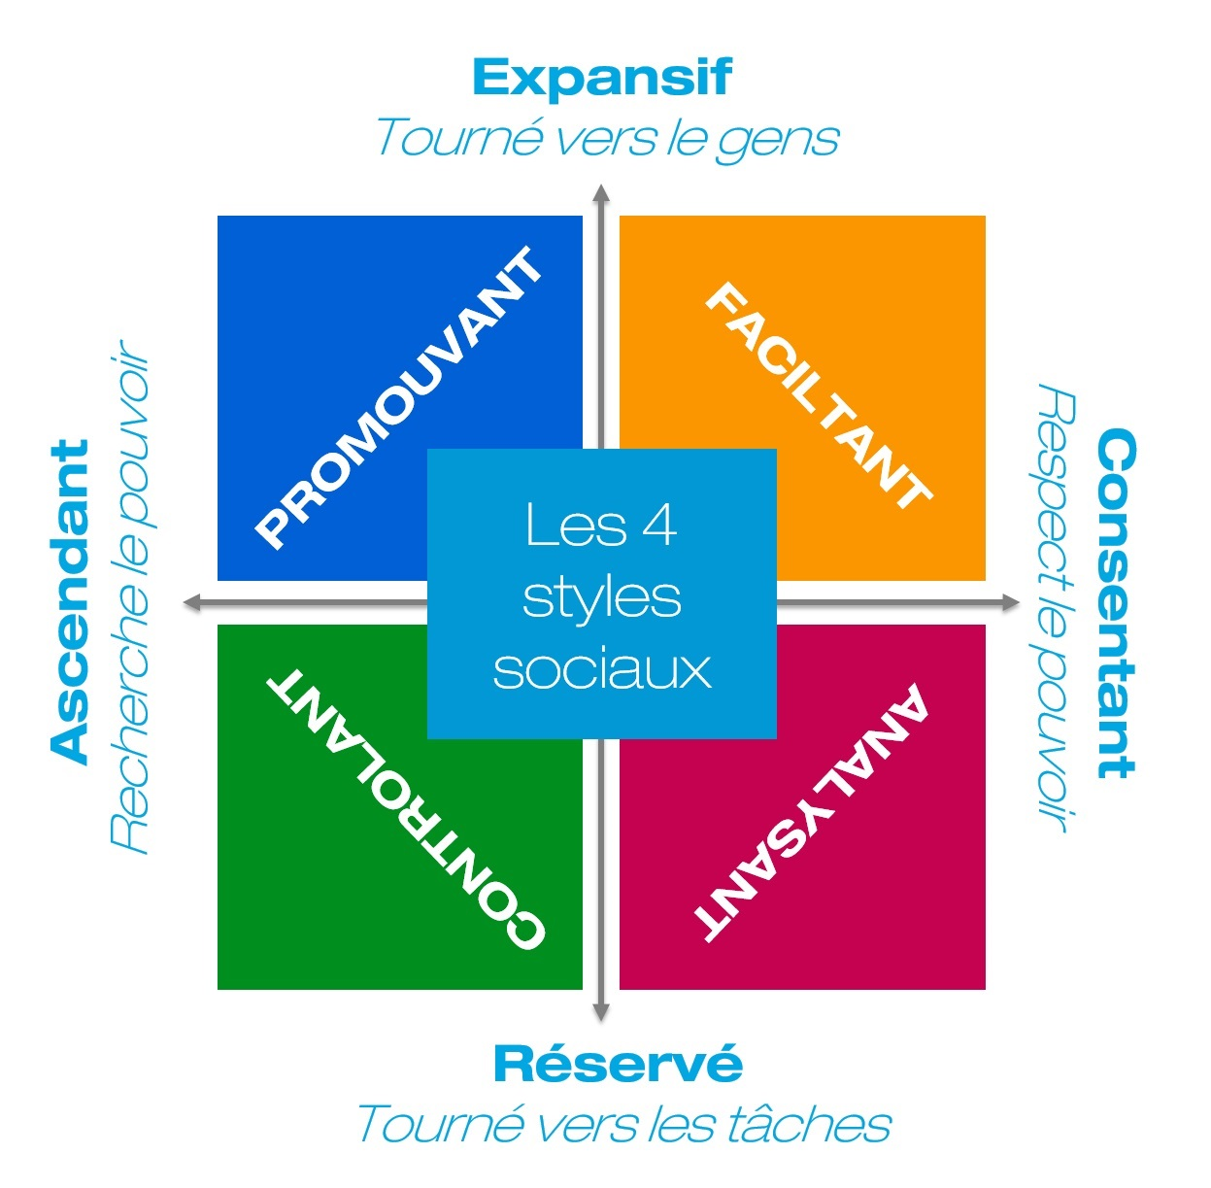
Des outils efficaces et validés
Outils d’orientation et psychométriques tels que:
JobVision
TRIMA
Persprofile
Social Style

Slide 12






Notre équipe est là pour vous !
Max Robert
Aline Robert
François Pasche
Sabine Rochat
Cathy Scacchi
Vincent Kuhn

Slide 13

Lausanne, Yverdon, Nyon, Montricher info@l-esquisse.ch

